Slide 2
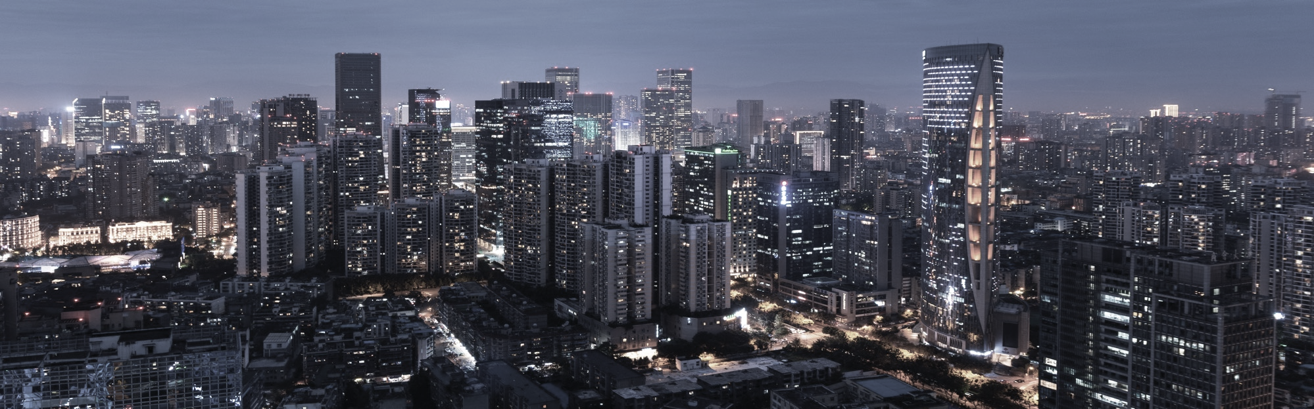

相變蓄能工程案例分享及路演
廣州美亞蓄能
科技有限公司
Guangzhou Mayer TES Technology Company Limited
母公司是香港上市企業
(股票代碼 01116.HK)

Slide 3

01
公司簡介
02
產品介紹
目 錄
Enterprise introduction
PART
Product presentation
PART
CONTENTS
03
技術介紹
04
项目案例
PART
Technical introduction
PART
Application area

Slide 4
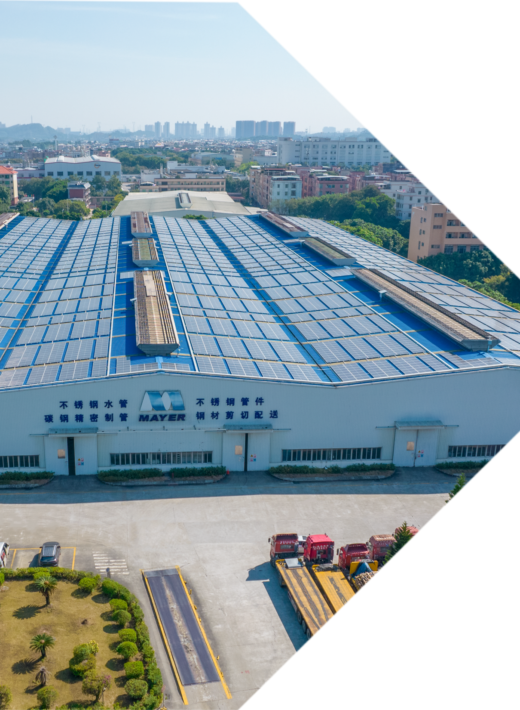
廣州美亞蓄能科技有限
公司簡介
公司介紹
Company introduction
—— Enterprise introduction ——

Slide 5


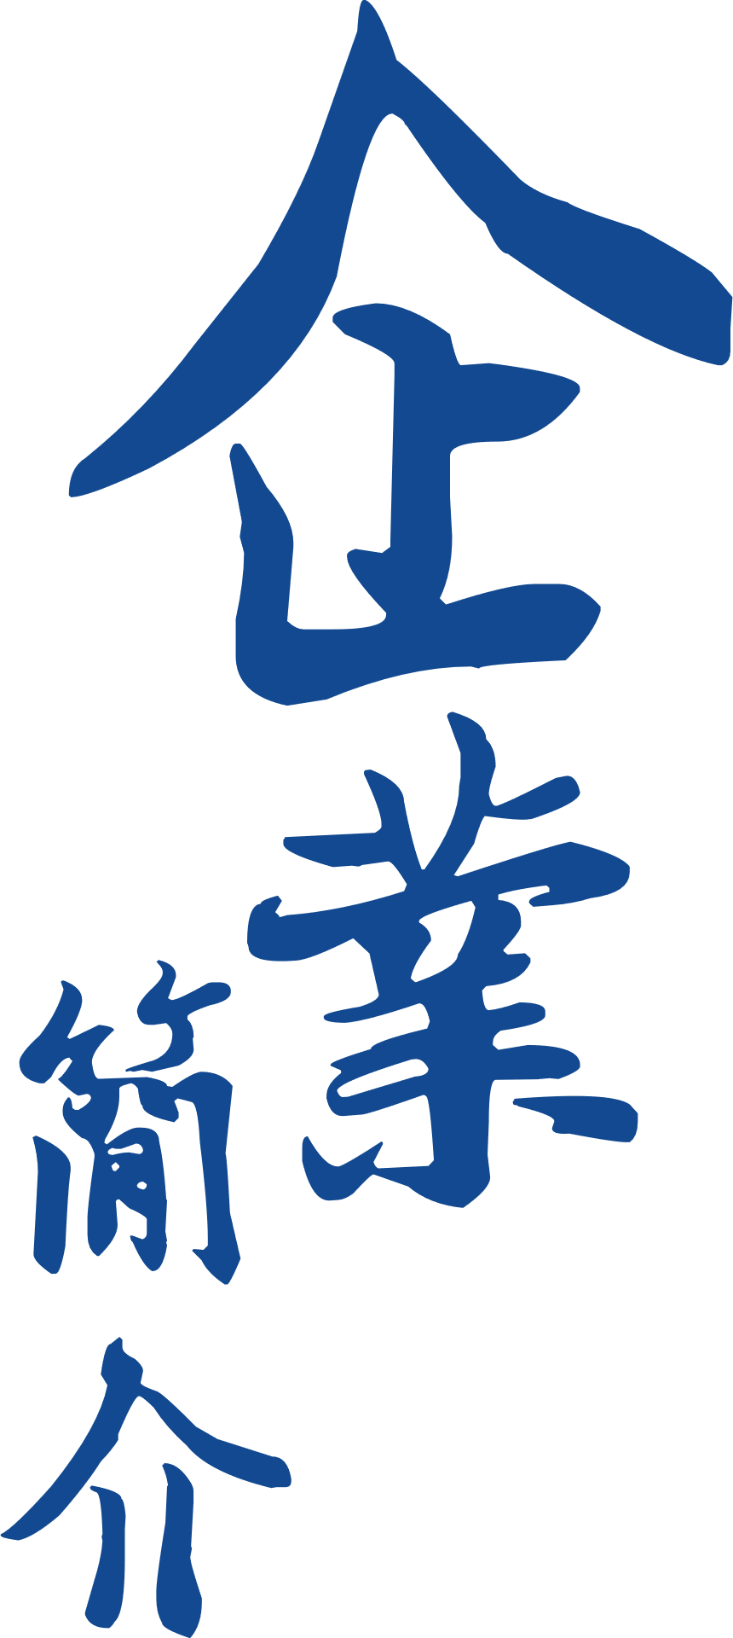
廣州美亞蓄能科技有限公司 Guangzhou Mayer TES Technology Limited Company 香港上市企業(股票代碼 01116.HK)
在碳达峰、碳中和的双碳被景之下，廣州美亞股份有限公司，積極回應國家減碳減排號召，走進新能源賽道，依託香港慧源同創科技集團有限公司的雄厚實力，成立廣州美亞蓄能科技有限公司（以下簡稱「美亞蓄能」），致力開發新型儲能產品，布局储能科技领域，為各行各業節能減排贡献力量，助力國家高質量發展。
美亞蓄能，是一家集“研發、生產、銷售、服務” 於一體的新能源創新科技公司，可快速回應不同行業客戶各種個性化技術服務需求，為客戶提供蓄冷儲熱解決方案和服務。
COMPANT
INTRODUCTION

Slide 6
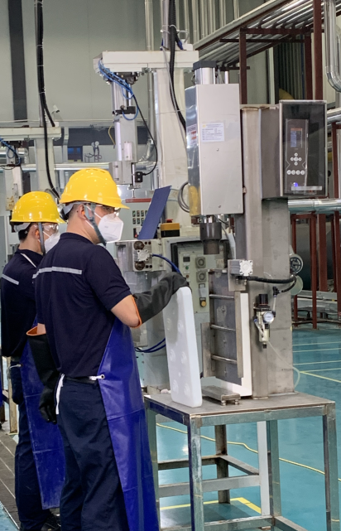
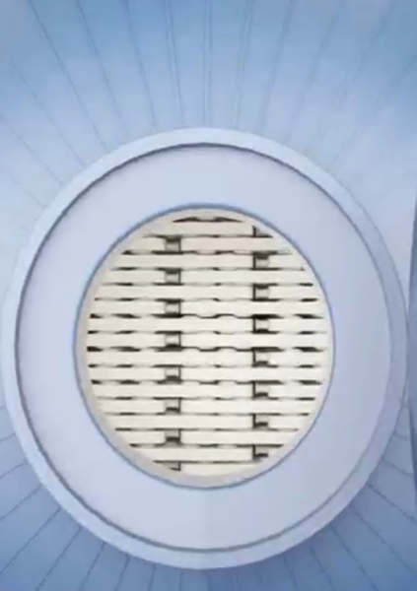
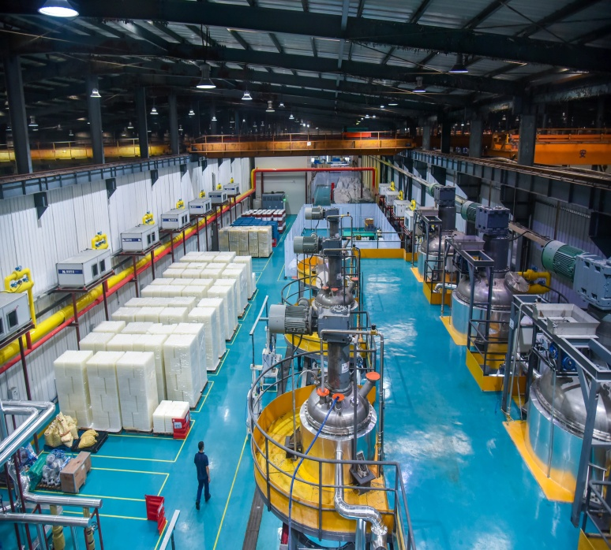
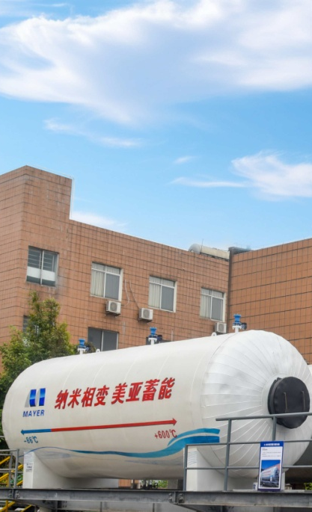
廣州美亞蓄能科技有限公司 Guangzhou Mayer TES Technology Limited Company 香港上市企業(股票代碼 01116.HK)
2023年6月22日，美亞蓄能完成變相蓄能材料生產線的試產以及量產測試，平均日產量56噸，年產值20億。
生產設備
儲能罐內部
生產線
儲能罐

Slide 7
美亞蓄能 產品介紹
產品介紹
Enterprise introduction
—— Enterprise introduction ——

Slide 8
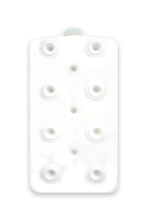

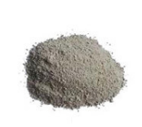
廣州美亞蓄能科技有限公司 Guangzhou Mayer TES Technology Limited Company 香港上市企業(股票代碼 01116.HK)
新型儲能技術推進各產業
相變蓄能材料（PCM）
我司採用納米技術研發的納米相變蓄能材料（PCM）是一種新型的“優態鹽”，通過納米分子將無機鹽分子進行鏈接捆綁，在反復融化和凍結的過程中能夠保持穩定的結構，因而使用壽命長達20年以上。
研發人員經過多年的研究，已開發出一系列納米相變蓄能材料產品：從零下86℃至零上600℃，適合不同使用場景。
節能效率高
安全环保
省電
成本低

Slide 9
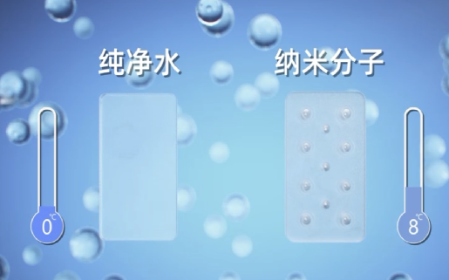
廣州美亞蓄能科技有限公司 Guangzhou Mayer TES Technology Limited Company 香港上市企業(股票代碼 01116.HK)
相變蓄能材料產品參數
參數 名稱 | M-40 | M-18 | M-11 | M8 | M20 | M32 | M45 | M58
相變溫度(℃) | -40 | -18 | -11 | 8 | 20 | 32 | 45 | 58
相變潛熱(kJ/kg) | 219 J/g | 233 J/g | 210 J/g | 180 J/g | 215J/g | 220J/g | 210J/g | 227.7J/g
密度(g/cm³) | 1.33 | 1.26 | 1.21 | 1.3 | 1.2 | 1.3 | 1.2 | 1.35
熱導率W/(m*K) | 0.75 | 0.78 | 0.76 | 0.81 | 0.61 | 0.62 | 0.6 | 0.61
应用场景 | 超低温冷链运输 | 冷库冷藏 | 冷库冷藏 | 空调蓄冷 | 农业种植 | 农业大棚保暖 | 热水节能调控 | 热水储存
省電
Notes:
在介紹產品前，我簡單講講何為相變，相變是指材料在固態和液態之間的相互轉變，例如日常生活中最常見的是水和冰的轉變，在這個轉變過程中，吸收或釋放熱量。
如上圖，當材料在固態情況下從外屆吸收熱量，達到相變點時，材料從固態轉變為液態，反之亦然。

Slide 10
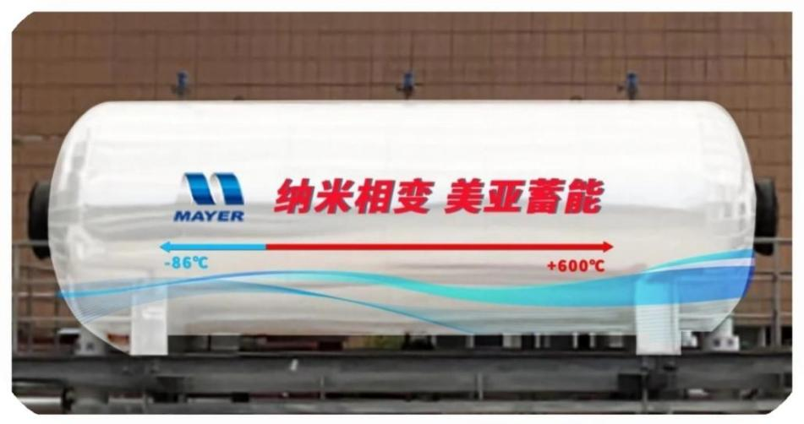
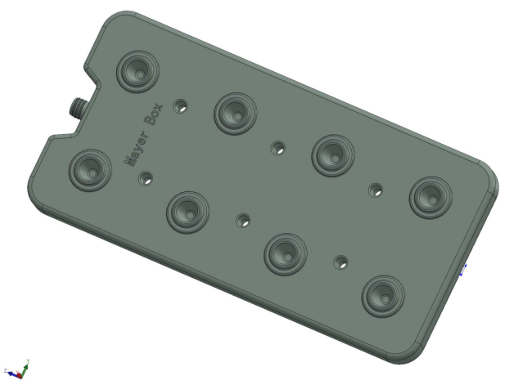
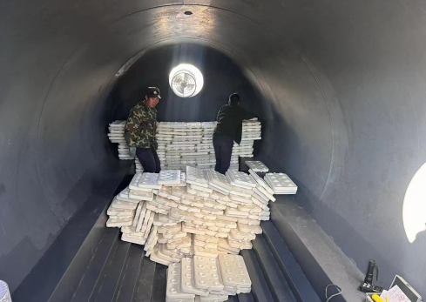
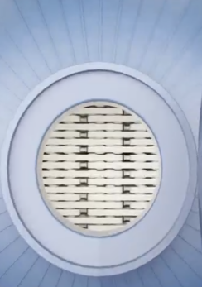
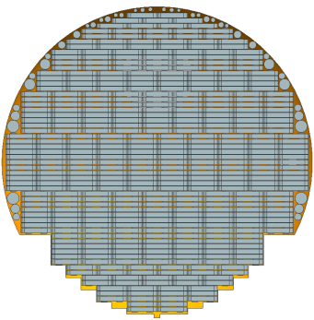
廣州美亞蓄能科技有限公司 Guangzhou Mayer TES Technology Limited Company 香港上市企業(股票代碼 01116.HK)
25立方罐
堆疊式 500mm*250mm
相變蓄能盒封裝型試介紹
節
省電
節能
省電
節能
省電
堆疊試電
Notes:
現在介紹我們第款三款產品：納米蓄能罐，現在標準產品有6米和12米兩種規格。————

Slide 11
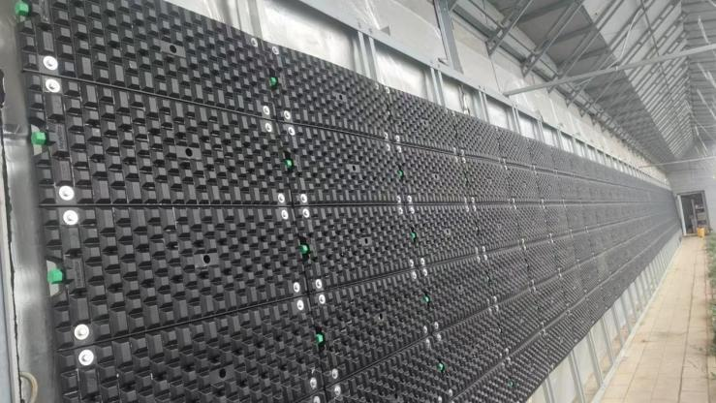
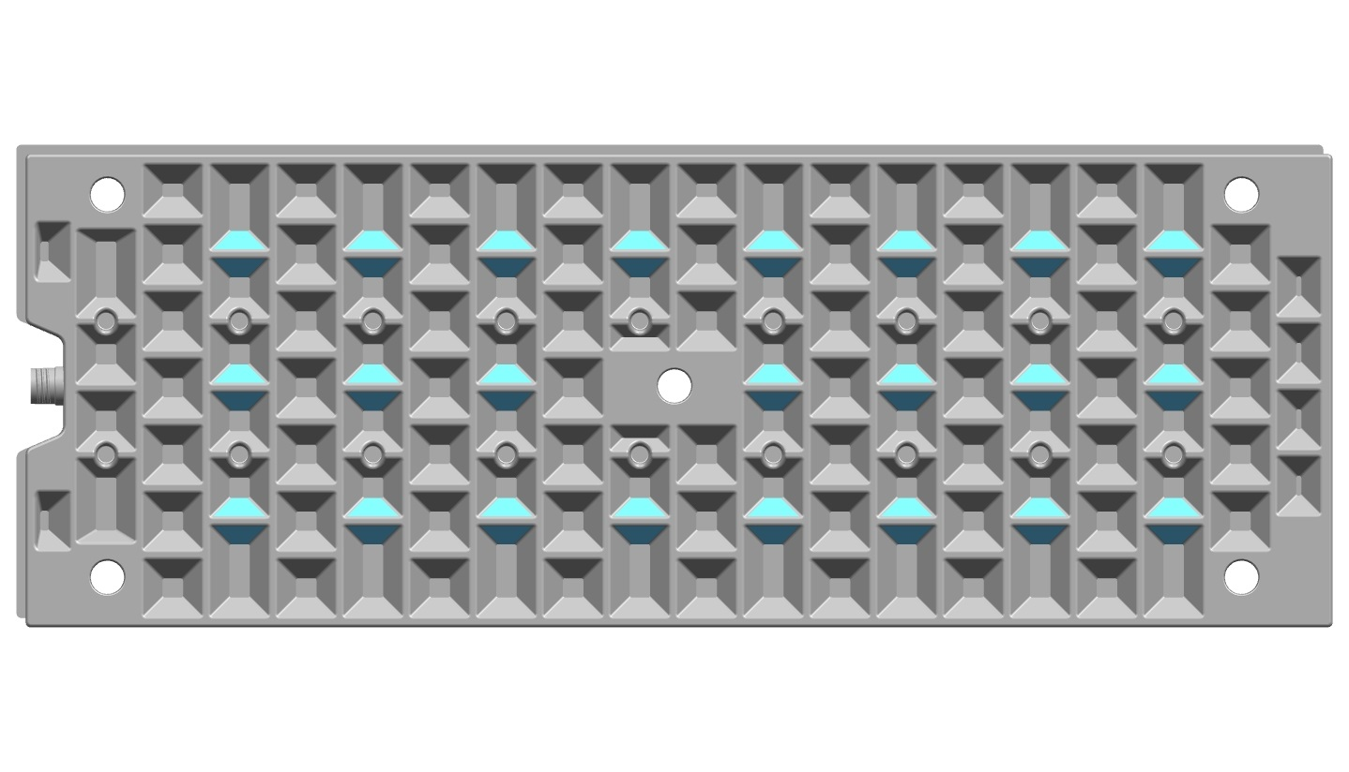
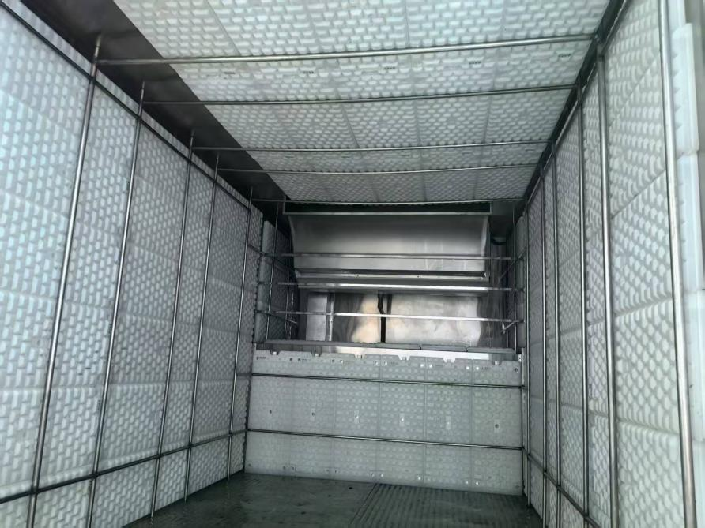
廣州美亞蓄能科技有限公司 Guangzhou Mayer TES Technology Limited Company 香港上市企業(股票代碼 01116.HK)
拼裝式800mm*300mm
相變蓄能盒封裝型試介紹
農業大棚蓄熱牆保暖
節
省電
冷鏈、冷庫保冷
節能
省電
節能
省電
堆疊試電
Notes:
現在介紹我們第款三款產品：納米蓄能罐，現在標準產品有6米和12米兩種規格。————

Slide 12
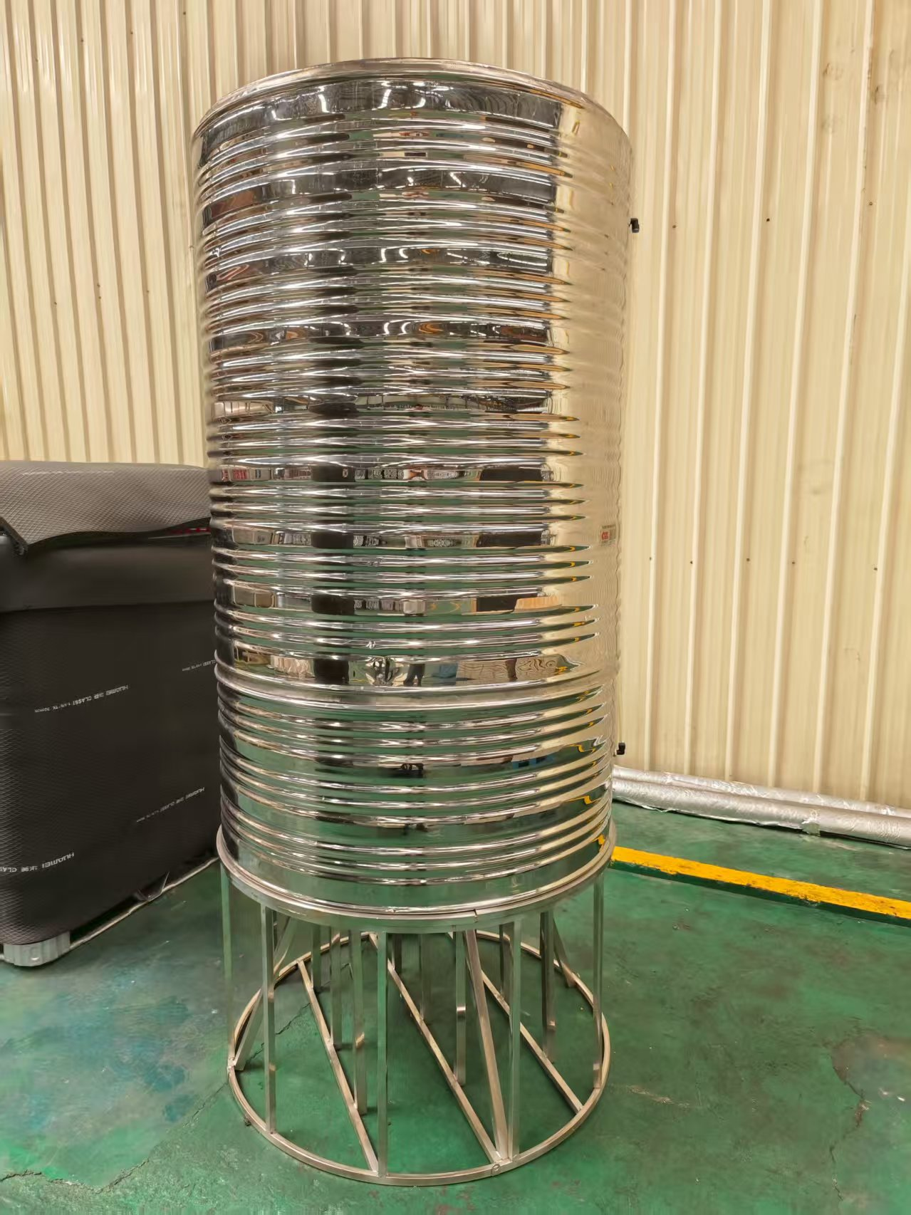
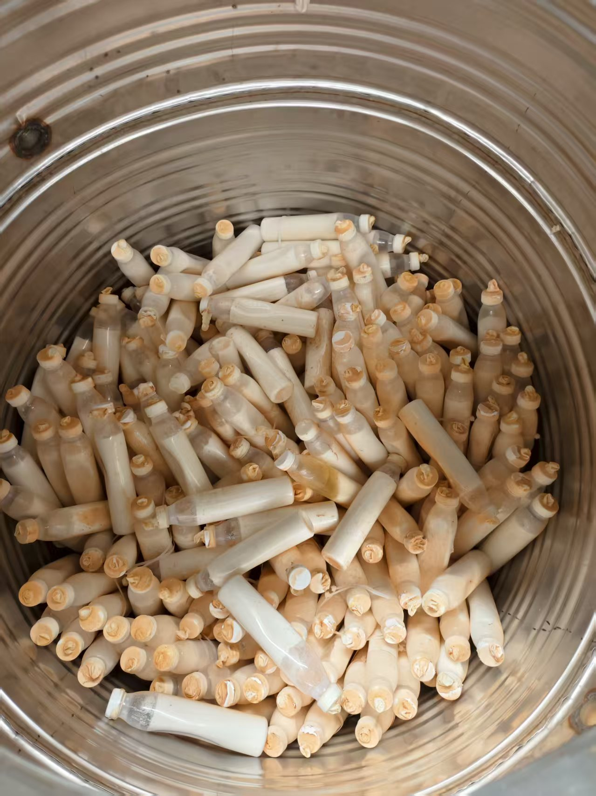
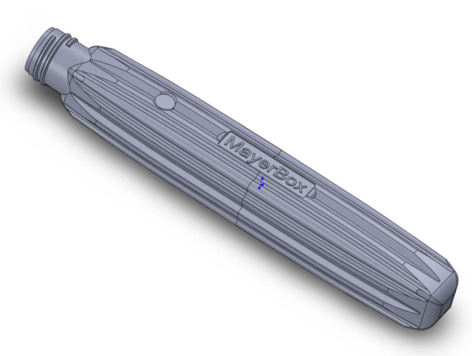
廣州美亞蓄能科技有限公司 Guangzhou Mayer TES Technology Limited Company 香港上市企業(股票代碼 01116.HK)
相變蓄能盒封裝型試介紹
節能
省電
堆疊試電
冰棒式
常規水箱
Notes:
現在介紹我們第款三款產品：納米蓄能罐，現在標準產品有6米和12米兩種規格。————

Slide 13
美亞蓄能 技術應用介紹
技術介紹
—— Technical introduction ——
Technical introduction

Slide 14
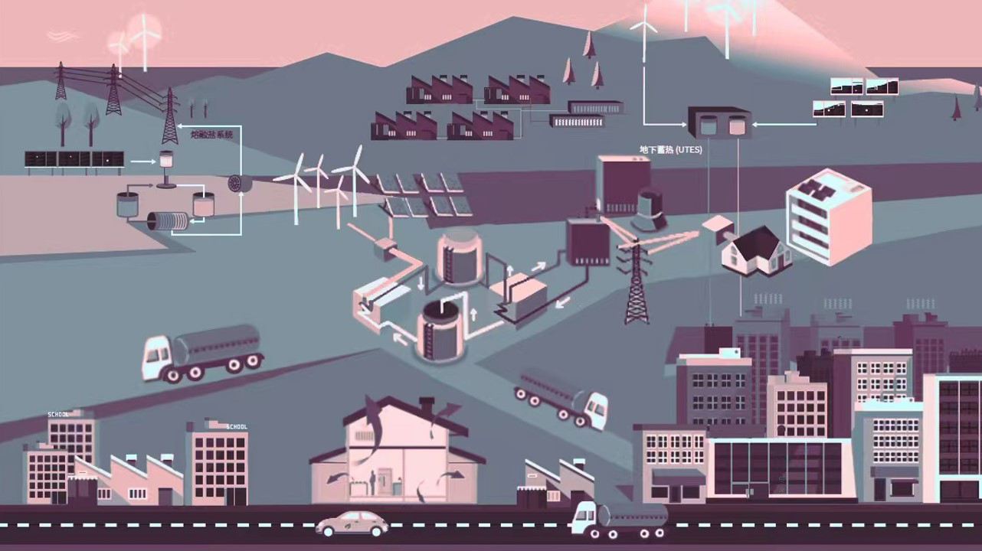
廣州美亞蓄能科技有限公司 Guangzhou Mayer TES Technology Limited Company 香港上市企業(股票代碼 01116.HK)
相變儲能技術應用場景
農業設施節能
新能源電力消納
工業餘熱回收
電力調峰
移動供熱
冷鏈運輸
商業建築分佈式供熱/供冷
民用建築節能
Notes:
儲熱技術在社會各行業都有巨大的應用，例如在電力行業，通過儲熱對電力調峰，就地消納新能源，可化解電力負荷不均衡難題。在區域供熱、供冷系統中，可利用移動供熱方式將工廠熱量向周圍社區輸送，實現分佈式供暖。在建築領域通過儲熱技術集成，靈活高效地降低建築能耗

Slide 15

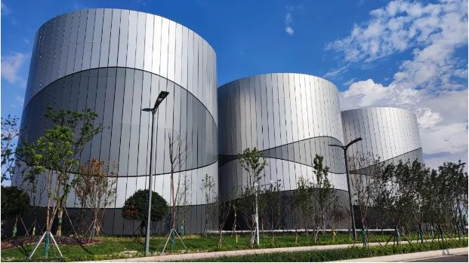
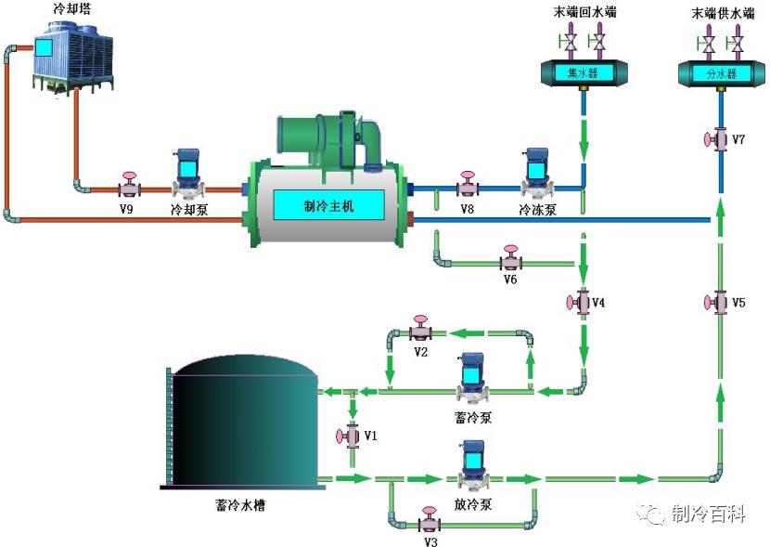
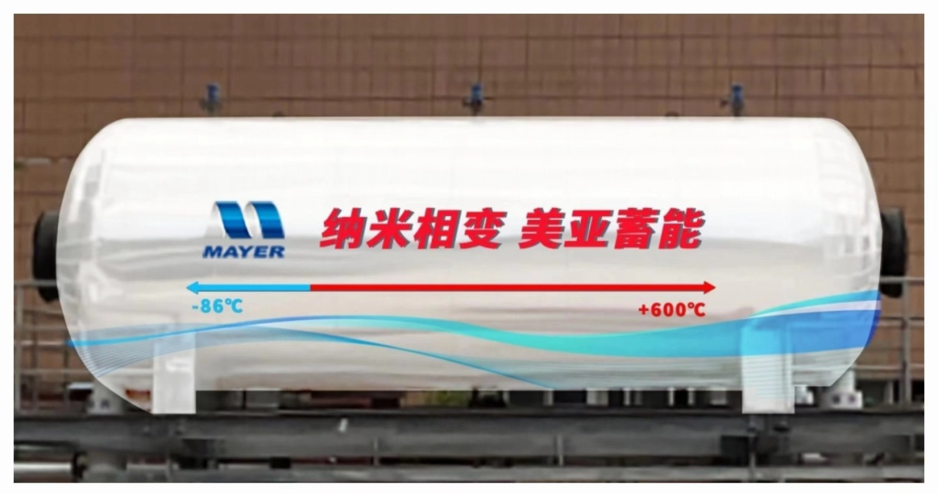
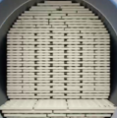
廣州美亞蓄能科技有限公司 Guangzhou Mayer TES Technology Limited Company 香港上市企業(股票代碼 01116.HK)
水蓄能 VS 相變蓄能
水蓄能系統的痛點：水蓄能溫差小、密度低，不能儲存大量的能量；占地面積非常大；龐大蓄能槽的水錶面熱損失較大，使它蓄能效率低。
相變蓄能的優勢：具有儲能密度高、比水蓄冷系統的蓄能效率高4-6倍，大大減少了空間場地的需求；
▲ 水
▲ 納米相變材料PCM
Notes:
接下來介紹我們第四款產品：移動充熱寶。
移動充熱寶產品採用移動供熱技術，蓄能罐採用標準貨櫃尺寸設計，跟現有平板運輸車相結合，實現熱能的移動配送。
這種移動充熱寶可以根據各地區餘熱進行收集儲存，並且利用汽車這種靈活配送方式，將熱能供給到用戶單位。

Slide 16
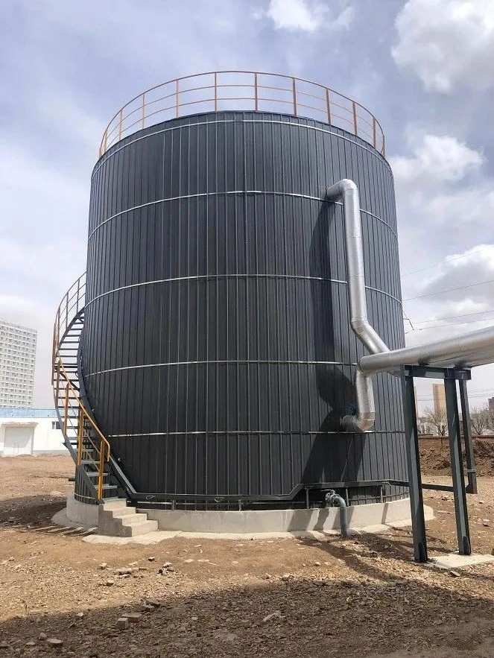
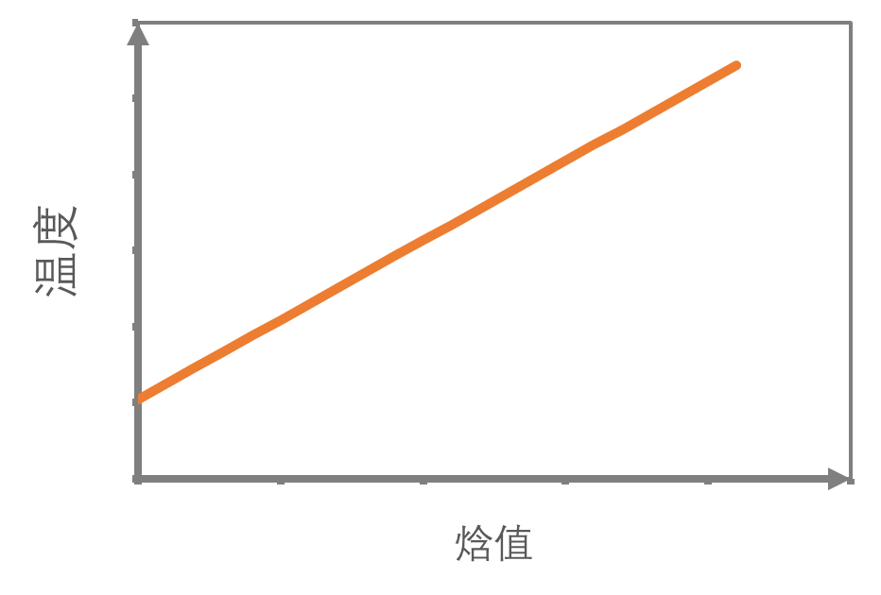
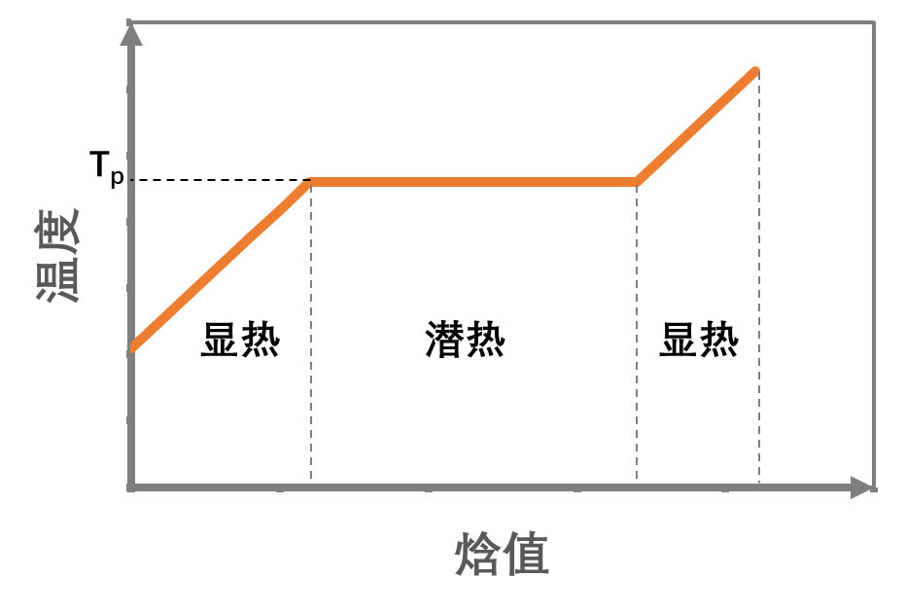
廣州美亞蓄能科技有限公司 Guangzhou Mayer TES Technology Limited Company 香港上市企業(股票代碼 01116.HK)
儲能技術對比
水儲熱技術
相變儲熱技術
利用溫度升高儲熱
儲熱密度較低
利用材料熔化/凝固的相變過程實現熱能存儲
相變過程溫度保持恒定，熱能輸出穩定
儲熱密度高

Slide 17
廣州美亞蓄能科技有限公司 Guangzhou Mayer TES Technology Limited Company 香港上市企業(股票代碼 01116.HK)
美亞相變材料蓄能系統的特點：
1、與冰蓄冷系统比较，由于相变材料可以在8℃溫度結冰，因此：因此：
（1）在蓄冷的時候製造同等冷量比冰蓄冷系統節省30%以上耗電量，是真正的省錢又省電的蓄冷系統；
（2）無需更換主機壓縮機頭，易於系統改造；
（3）無需乙二醇溶液循環系統，大大降低了系統的複雜程度，從而降低了設備故障率和維修率；
（4）適用所有的風冷和水冷機組，可以和原空調系統共用同一個冷水循環系統，所以系統的相容性高，大大降低了初期的設備投資。
2、 应用价值：
（1）可減少峰電時段電力的使用,從而減少電費支出；
（2）可減少30-70%的製冷機組的裝機容量 ；
（3）可減少供電設備及電力增容費的支出；
（4）可以一天內多充多放，優化製冷主機的COP效率。
Notes:
接下來介紹我們第四款產品：移動充熱寶。
移動充熱寶產品採用移動供熱技術，蓄能罐採用標準貨櫃尺寸設計，跟現有平板運輸車相結合，實現熱能的移動配送。
這種移動充熱寶可以根據各地區餘熱進行收集儲存，並且利用汽車這種靈活配送方式，將熱能供給到用戶單位。

Slide 18
美亞蓄能 项目案例
项目案例
Project case
—— Project case ——

Slide 19
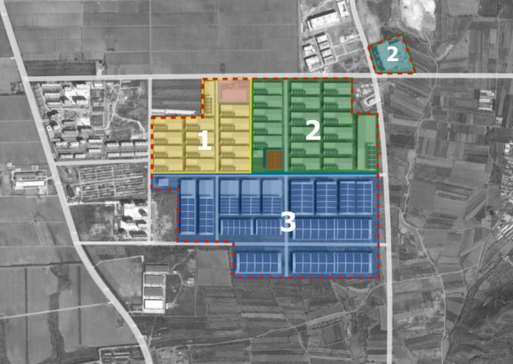
廣州美亞蓄能科技有限公司 Guangzhou Mayer TES Technology Limited Company 香港上市企業(股票代碼 01116.HK)
案例一：懷來縣數據中心餘熱回收利用，實現居民社區供暖及農業玻璃溫室大棚供暖。
該项目位於懷來雲數據中心南側，規劃占地 25 畝，總投資 9500 萬。主要建設設施有：建餘熱基站，餘熱回收設施、相變材料儲熱裝置， 供熱管線。
省電
Notes:
第三個案例是我們給山西軒儂園藝有限公司蘭花基地提供的節能改造方案。
原有供暖採用水源熱泵的方式能耗高，導致種植運行成本高。通過這次改造，採用太陽能集熱管+納米相變蓄能這種供暖方式，降低運行成本的同時，進一步在農業種植方面進行碳減排。

Slide 20
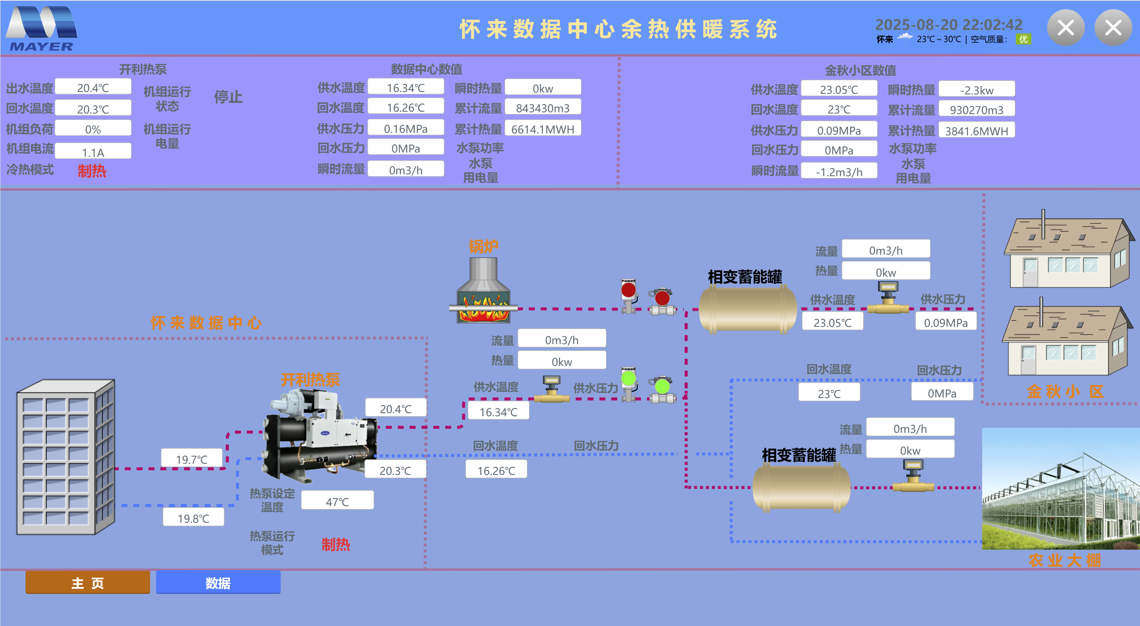
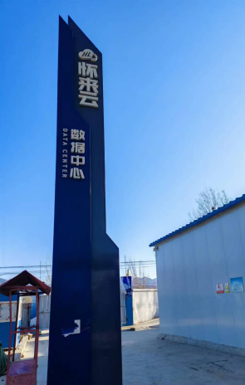
廣州美亞蓄能科技有限公司 Guangzhou Mayer TES Technology Limited Company 香港上市企業(股票代碼 01116.HK)
案例一：懷來縣數據中心餘熱回收利用，實現居民社區供暖及農業玻璃溫室大棚供暖。
2024年11月13日，懷來雲數據中心餘熱回收供暖项目成功投運，為金秋家園社區提供了溫暖舒適的冬季供暖服務。
2025年1月份已起動建設以“蝴蝶蘭種植產業園，數字農業，農光互補”三位一體的綜合能源型農業生態示範项目，打造懷來縣具有代表性的“碳中和”數字農業產業示範项目。
省電
Notes:
第三個案例是我們給山西軒儂園藝有限公司蘭花基地提供的節能改造方案。
原有供暖採用水源熱泵的方式能耗高，導致種植運行成本高。通過這次改造，採用太陽能集熱管+納米相變蓄能這種供暖方式，降低運行成本的同時，進一步在農業種植方面進行碳減排。

Slide 21
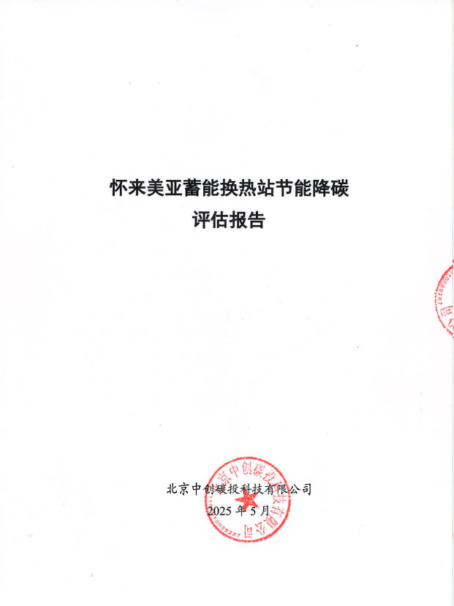
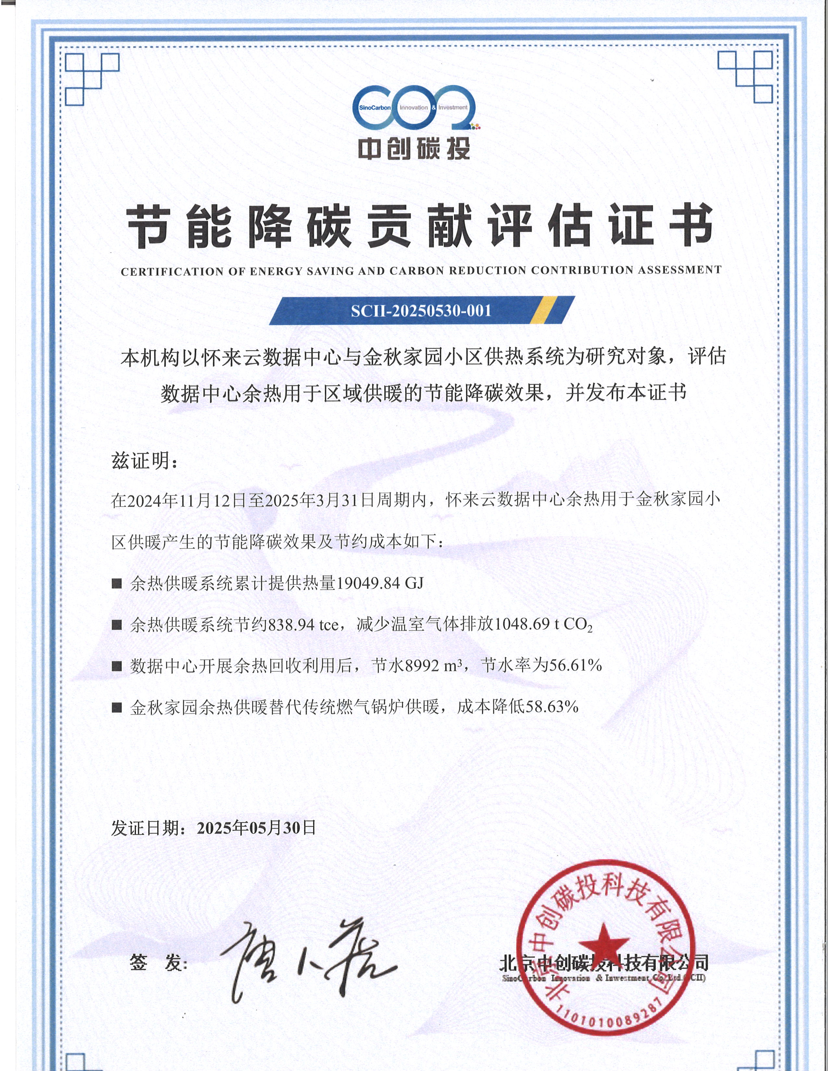
廣州美亞蓄能科技有限公司 Guangzhou Mayer TES Technology Limited Company 香港上市企業(股票代碼 01116.HK)
案例一：懷來縣數據中心餘熱回收利用換熱充熱站项目
2024年11月至2025年3月31日供暖季結束後，第三方機構對项目進行評審並邀請業內相關專家進行論證，
證明數據中心餘熱用於區域供暖的節能降碳效果如下：
指標 | 餘熱供暖系統 | 傳統燃氣鍋爐 | 效益比
供熱量 | 19049.84 GJ | 同區域需求相當 | 能效提升 30%+
標準煤消耗 | 649.98 tce（折算） | 1488.92 tce （原用量） | 節約 56.4%
二氧化碳排放 | 約 347 tCO₂（熱泵耗電） | 1395.69 tCO₂ | 減排 75.1%
年運行成本 | 約 128.13 萬元 | 311 萬元 | 降低 58.63%
Notes:
第三個案例是我們給山西軒儂園藝有限公司蘭花基地提供的節能改造方案。
原有供暖採用水源熱泵的方式能耗高，導致種植運行成本高。通過這次改造，採用太陽能集熱管+納米相變蓄能這種供暖方式，降低運行成本的同時，進一步在農業種植方面進行碳減排。

Slide 22
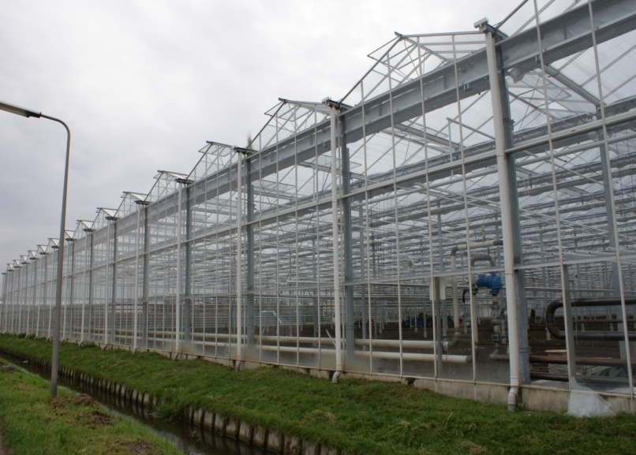
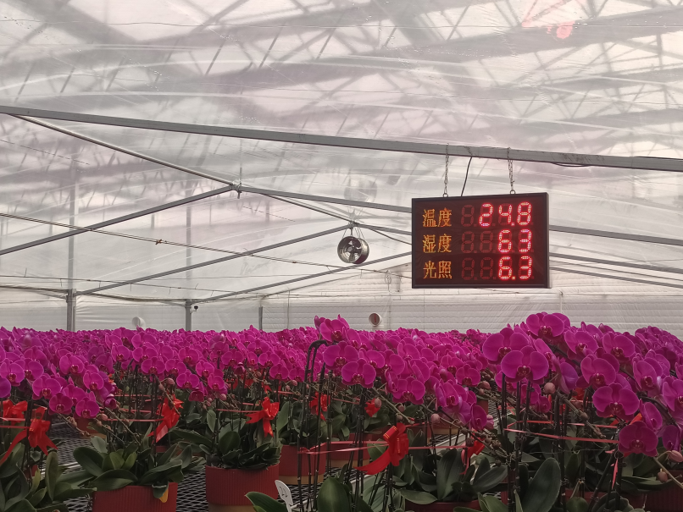
廣州美亞蓄能科技有限公司 Guangzhou Mayer TES Technology Limited Company 香港上市企業(股票代碼 01116.HK)
案例二：山西軒儂園藝有限公司蘭花基地
供暖節能改造项目
3000平方米蘭花種植溫室大棚，采用太陽能冬季採暖方案。通過相變蓄熱技術，將太陽能高溫熱能儲存下來，用於大棚的連續供暖。
蝴蝶蘭喜暖畏寒。生長適溫為18~25℃，冬季10℃以下就會停止生長，低於5℃容易死亡。最適宜的相對濕度範圍為60-80%。
省電
Notes:
第三個案例是我們給山西軒儂園藝有限公司蘭花基地提供的節能改造方案。
原有供暖採用水源熱泵的方式能耗高，導致種植運行成本高。通過這次改造，採用太陽能集熱管+納米相變蓄能這種供暖方式，降低運行成本的同時，進一步在農業種植方面進行碳減排。

Slide 23
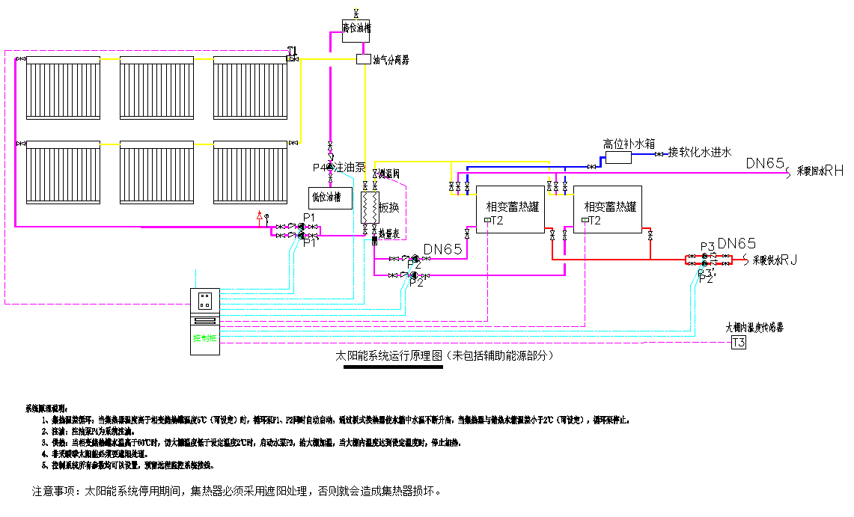
廣州美亞蓄能科技有限公司 Guangzhou Mayer TES Technology Limited Company 香港上市企業(股票代碼 01116.HK)
案例四：大連富穀水產有限公司清潔供能專案初步方案
山西軒儂園藝有限公司蘭花基地供暖節能改造專案
太陽能集熱+相變蓄熱+智能管理系統的主要優點：
高效節能‌：光熱轉換效50%-70%。相比傳統的熱泵系統，
能夠顯著降低能耗和碳排放。長期使用過程中運行成本更低。為用戶節省開支‌。
‌儲能量大：利用相變蓄熱罐可以將白天收集的所有熱量，
有效的存儲起來，足夠晚上將近15個小時的用熱需求。
‌智能分區控制‌：大棚分南區、中區、北區。種植了不同花期的蘭花。系統支持智能分區溫控功能，針對不同花期的兰花進行大溫差的催花控制。
系統配備大數據傳輸485接口，可連接遠程管控平臺。
Notes:
這是這個專案經濟效益測算，總投資約 6500 萬元，在 25 年的壽命期內可節省能源費用約 2.1 億元，最重要是大量減少碳排放和環境污染。

Slide 24
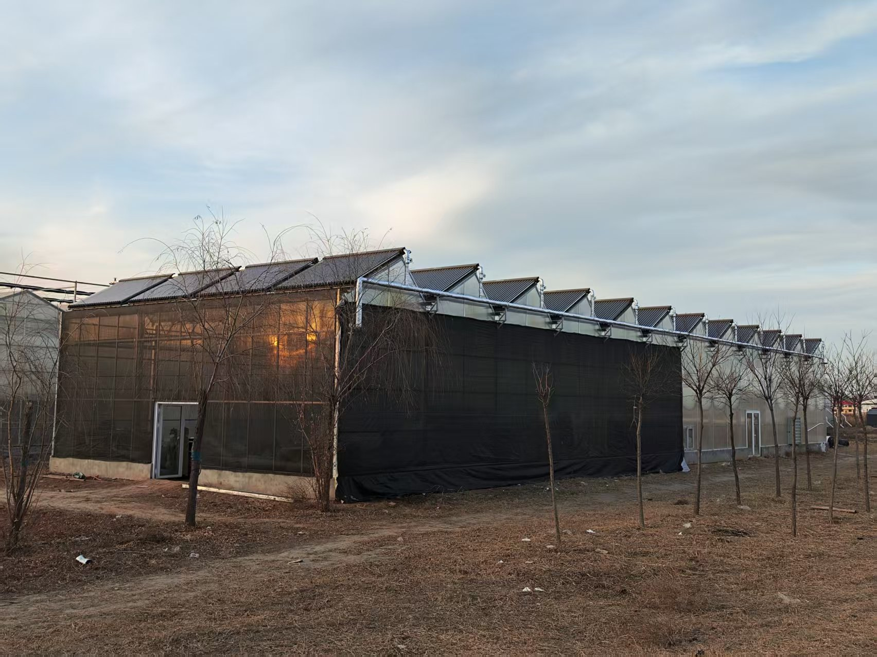
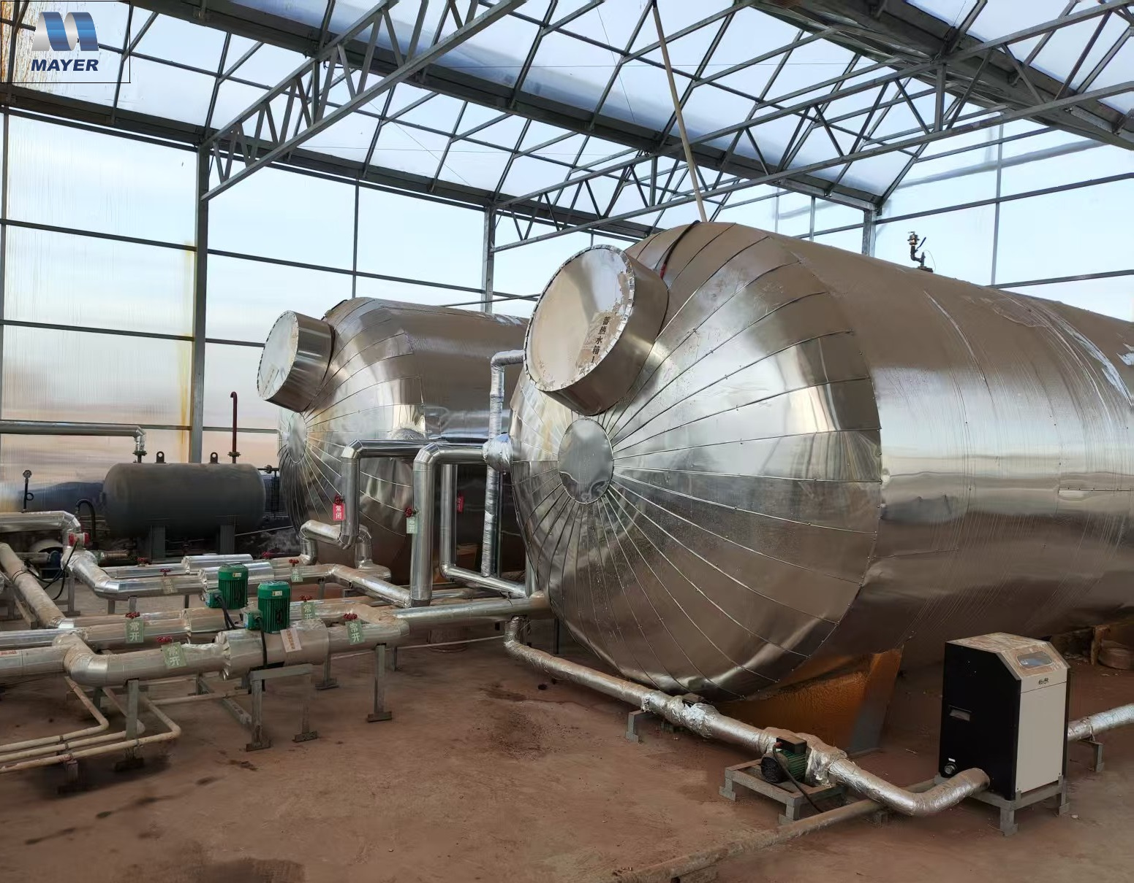
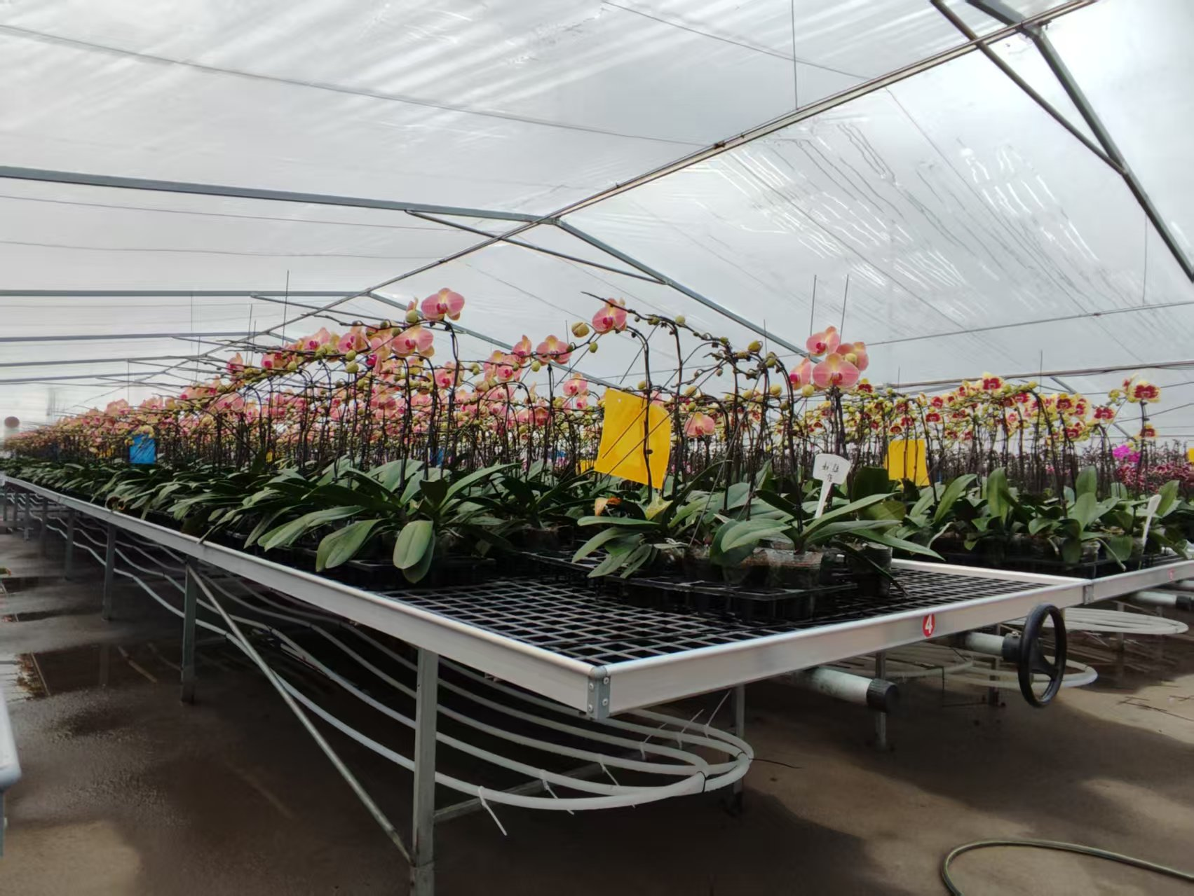
廣州美亞蓄能科技有限公司 Guangzhou Mayer TES Technology Limited Company 香港上市企業(股票代碼 01116.HK)
山西軒儂園藝有限公司蘭花基地太陽能集熱+相變蓄熱溫室能源供應项目落成效果
Notes:
這個專案現在已經完成安裝準備投入使用。

Slide 25
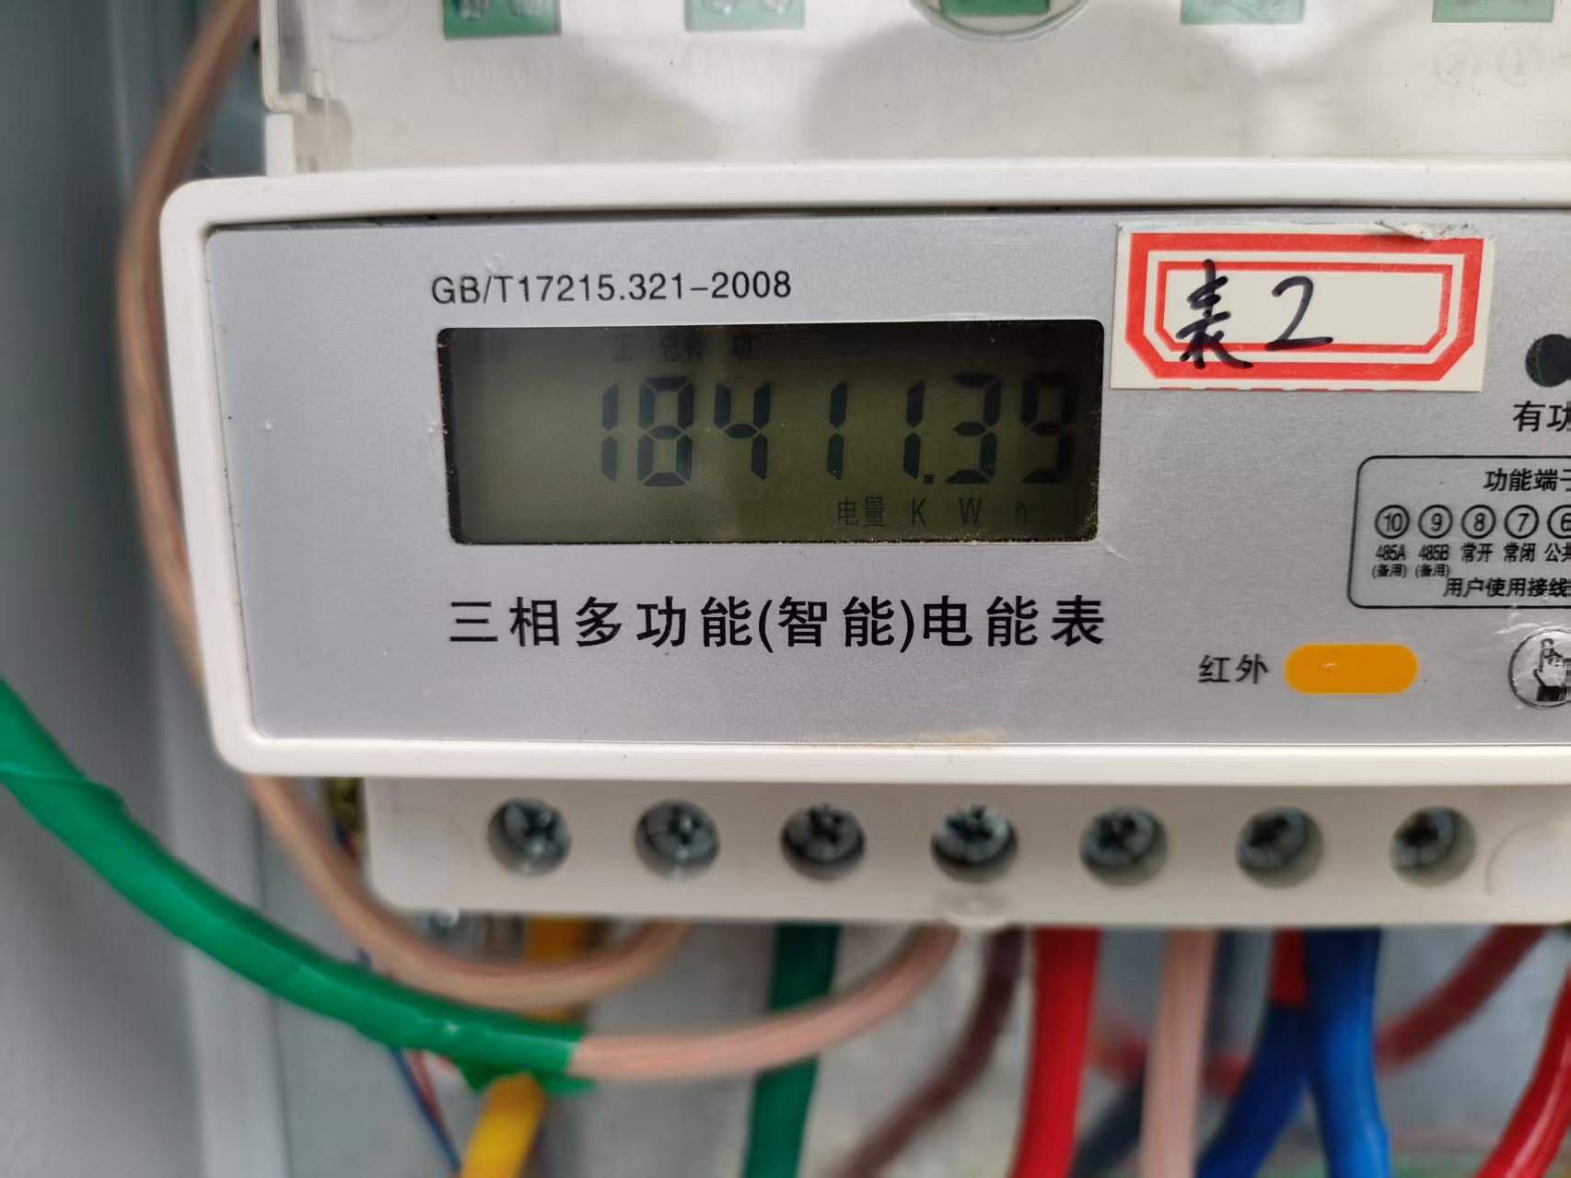
廣州美亞蓄能科技有限公司 Guangzhou Mayer TES Technology Limited Company 香港上市企業(股票代碼 01116.HK)
案例四：大連富穀水產有限公司清潔供能專案初步方案
案例二：經濟性分析
原改造前：大棚供暖採用水源熱泵的方式能耗高，導致種植運行成本高。3000平的蘭花大棚每月平均能耗費用18600元，每月耗電量31000KW/h。
改造後：太陽能集熱系統查詢到2024年11月14日截止2025年4月25日，集熱累積熱量為90334KW/h, 平均每個月耗能22666KW/h。按電費0.6元KW/h, 費用13599.6元。
結論：
1、採用相變蓄熱罐加地暖管方案給大棚供暖比水源熱泵直接共暖能源損耗更小(31000-22666=8334KW）。
2.采用了太阳能集热+相变蓄热+地暖管方案每月节费约18000元。
3、3000平大棚選用水源熱泵初期投入設備費用約31萬元。
选用后期方案，選用450平太陽能集熱管集熱，每平方米太陽能集熱管的材料加建設成本550元每平方米,費用是24.75萬元。相變蓄能設備16萬，電控系統3萬，附助設備3萬，安裝費用11.5萬。合計58.25萬。投資回報期約3.5年。
Notes:
這是這個專案經濟效益測算，總投資約 6500 萬元，在 25 年的壽命期內可節省能源費用約 2.1 億元，最重要是大量減少碳排放和環境污染。

Slide 26
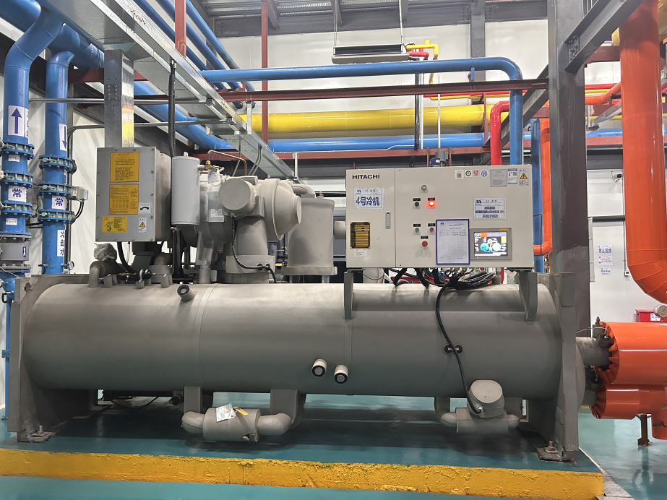
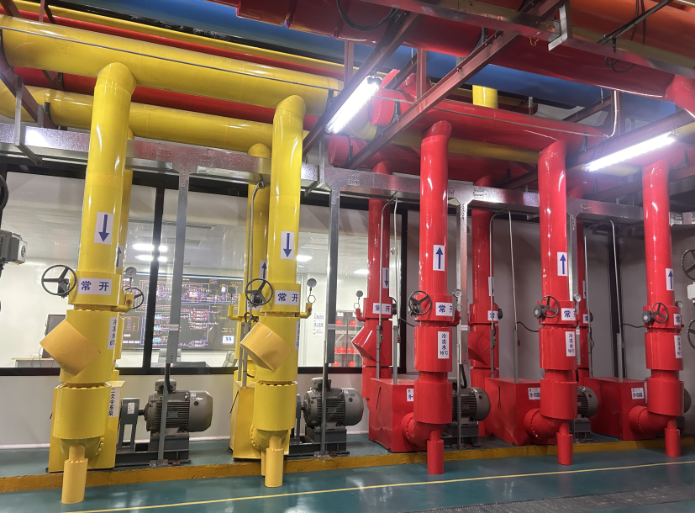
廣州美亞蓄能科技有限公司 Guangzhou Mayer TES Technology Limited Company 香港上市企業(股票代碼 01116.HK)
案例四：大連富穀水產有限公司清潔供能專案初步方案
案例三：廣州美亞蓄冷高效機房
廣州美亞蓄冷高效機房配置了2臺海爾300冷噸磁懸浮機組、1臺100冷噸溴化鋰機組；熱源為屋頂408㎡太陽能集熱器系統；4臺250冷噸相變儲能罐系統負責調節整個高效機房能效，在保證冷量穩定輸出的情況下，使系統以最佳工況運行，提高SCOP。
省電
Notes:
這是這個專案經濟效益測算，總投資約 6500 萬元，在 25 年的壽命期內可節省能源費用約 2.1 億元，最重要是大量減少碳排放和環境污染。

Slide 27
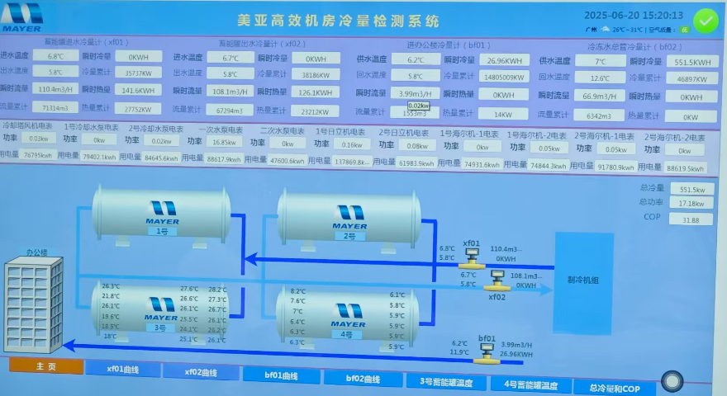
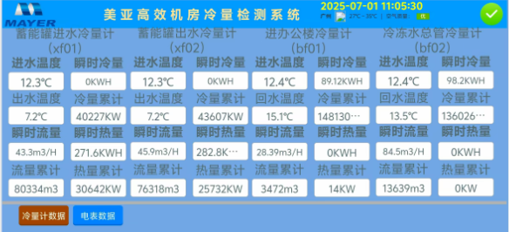
廣州美亞蓄能科技有限公司 Guangzhou Mayer TES Technology Limited Company 香港上市企業(股票代碼 01116.HK)
案例四：大連富穀水產有限公司清潔供能專案初步方案
案例三：廣州美亞蓄冷高效機房
系统采用高效的自巡优控制策略，同时利用蓄冷罐實現削峰填谷電價差手段，最終實現節能、降費的目的；該项目作為美亞蓄能展示案例及測試平臺，系統运行工况SCOP高達6.38。
省電
Notes:
這是這個專案經濟效益測算，總投資約 6500 萬元，在 25 年的壽命期內可節省能源費用約 2.1 億元，最重要是大量減少碳排放和環境污染。

Slide 28
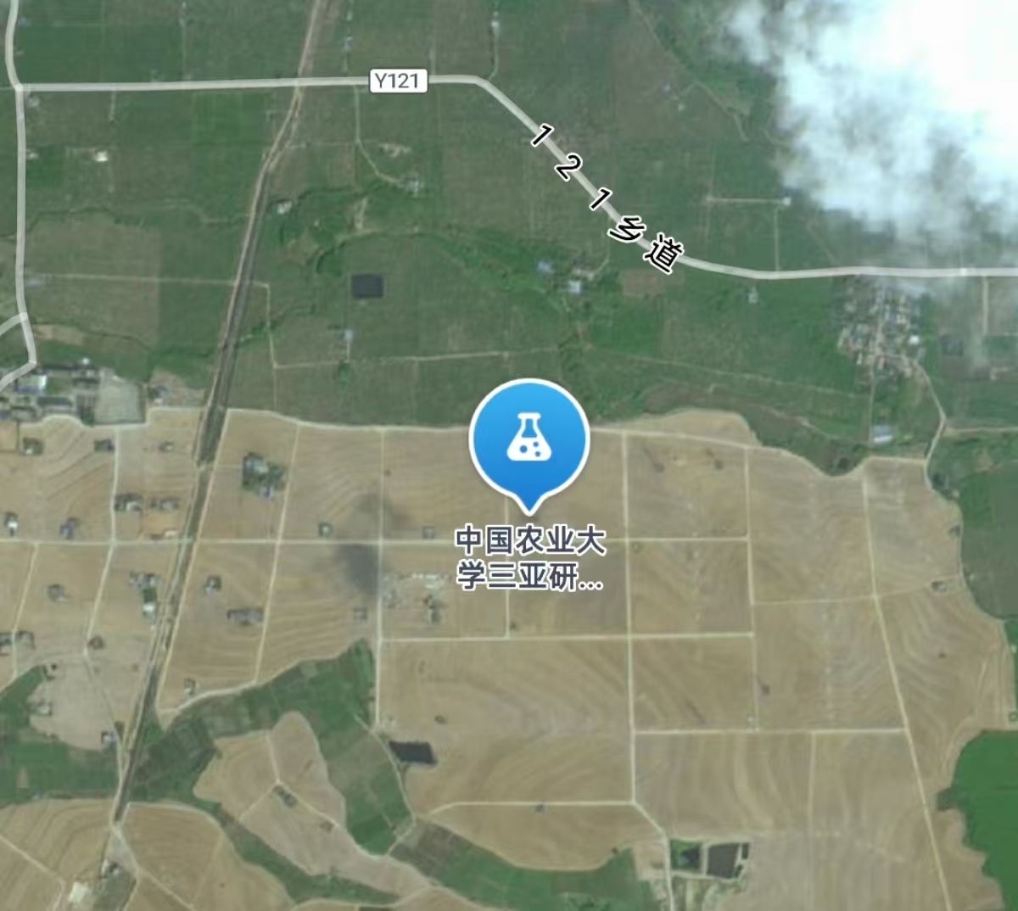
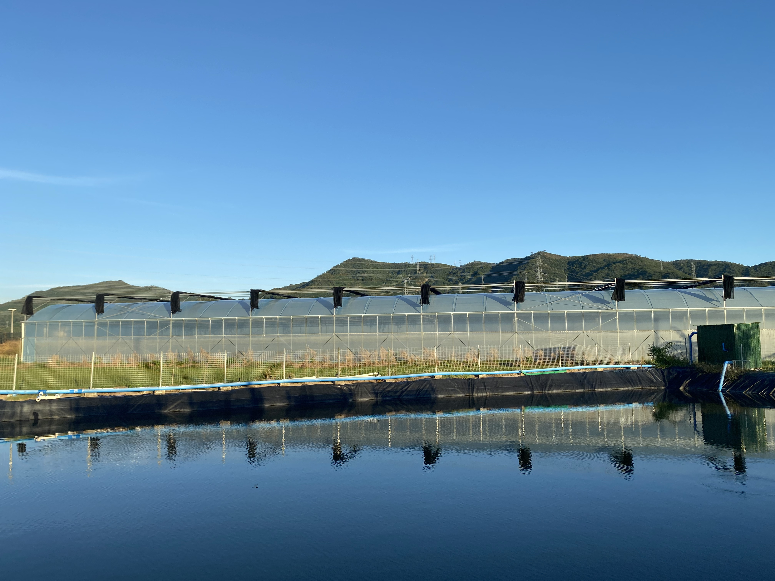
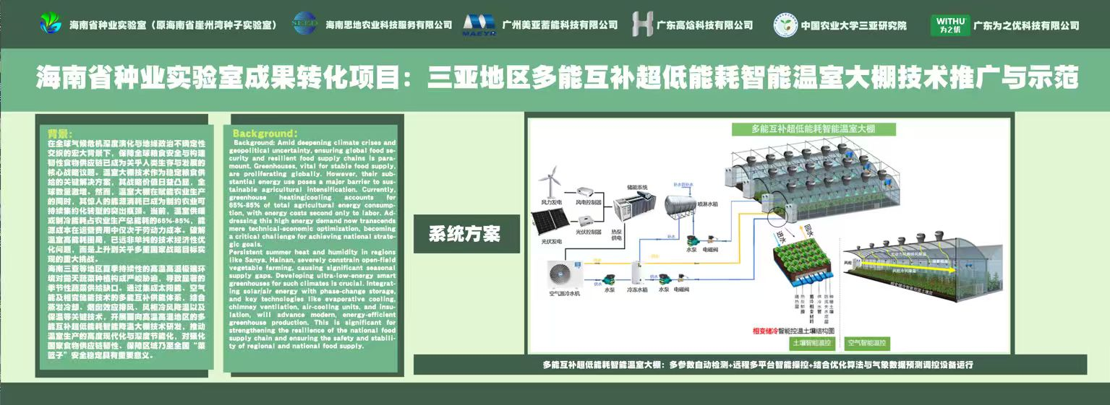
廣州美亞蓄能科技有限公司 Guangzhou Mayer TES Technology Limited Company 香港上市企業(股票代碼 01116.HK)
案例四：多能互補超低能耗
相變智能溫室大棚项目
案例四：大連富穀水產有限公司清潔供能專案初步方案
本項目位於海南省三亞市崖州區
中國農業大學三亞研究院紅旗基地
已建成300平方米測試大棚，投入使用正常，
目前種植農作物生長狀態良好。
2025年7月份開始建設2700平方米的種植大棚。
省電
Notes:
這是這個專案經濟效益測算，總投資約 6500 萬元，在 25 年的壽命期內可節省能源費用約 2.1 億元，最重要是大量減少碳排放和環境污染。

Slide 29
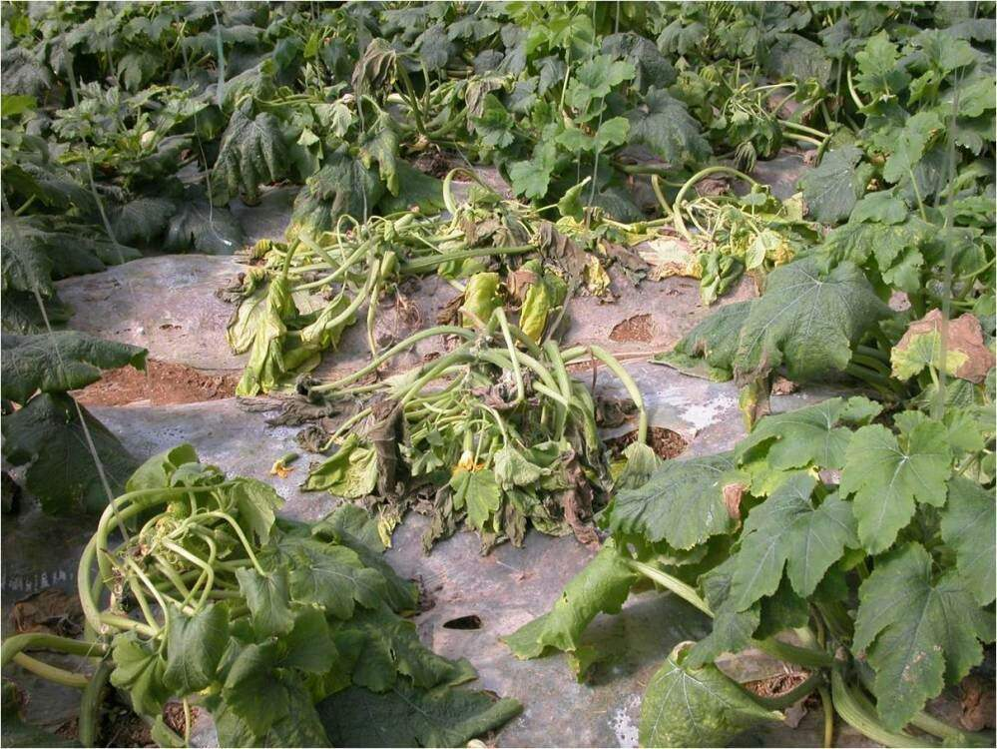
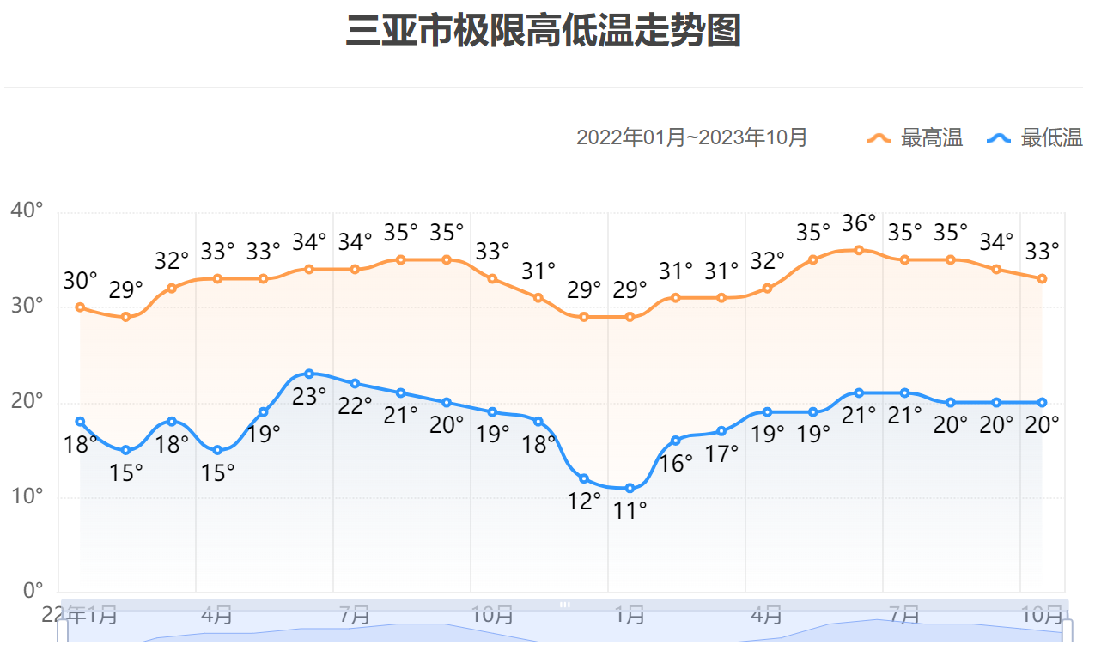



廣州美亞蓄能科技有限公司 Guangzhou Mayer TES Technology Limited Company 香港上市企業(股票代碼 01116.HK)
项目背景
海南三亞等地區夏季高溫高濕氣候導致農作物種植困難
蔬菜
溫度高
濕度大
造成三亞地區空氣和土壤溫度高 農作物水份蒸發快 作物存活困難
重大民生需求：夏季蔬菜瓜果等農作物短缺
瓜果
光照強

Slide 30
廣州美亞蓄能科技有限公司 Guangzhou Mayer TES Technology Limited Company 香港上市企業(股票代碼 01116.HK)
研究背景
项目整體架構
一、儲能材料與結構韌性
二、高品質快速構建技術
三、綠色建築與新能源
新材料、新結構
新構造技術
新能源
驗證完善
驗證與完善
四、超低能耗智能
溫室大棚集成系統
決策依據
數據支撐
自驗證與完善
五、系統運行
六、智能控制
新策略
新理念
全過程的溫濕度精准監測與智能控制至關重要，為系統建設期技術驗證以及運行優化決策提供數據支撐；
並在此基礎上進行溫濕度智能控制。
Notes:
向上為新材料新技術驗證，向下為運營管控提供數據

Slide 31

廣州美亞蓄能科技有限公司 Guangzhou Mayer TES Technology Limited Company 香港上市企業(股票代碼 01116.HK)
超低能耗溫室大棚環境調控集成系統
關鍵技術突破：集太陽能（光伏/光熱）技術、相變儲熱技術、熱泵技術、煙囪效應及蒸發冷卻技術為一體的超低能耗溫濕度調控系統研究，對系統關鍵部件進行優化匹配，實現系統超低能耗運行，為專案的後續發展奠定了堅實基礎。

Slide 32


廣州美亞蓄能科技有限公司 Guangzhou Mayer TES Technology Limited Company 香港上市企業(股票代碼 01116.HK)
相變蓄冷管
    在土壤墊層上鋪設地暖管，安裝分集水器，將地暖管連接分集水器。
    將相變蓄冷管鋪設到土壤墊層，並與地暖盤管捆綁在一起，以便其通冷凍水時與相變蓄冷套管相接觸，發揮相變蓄冷材料的作用。

Slide 33


廣州美亞蓄能科技有限公司 Guangzhou Mayer TES Technology Limited Company 香港上市企業(股票代碼 01116.HK)
遠程集成控制系統
多能互補超低能耗智能溫室大棚調控集成技術
空氣源熱泵、相變蓄冷及光伏/風力發電機組、蒸發冷卻技術集成系統，實現遠程即時監測與控制，
實現精准控溫控濕，提升能源利用效率，為高效節能種植提供解決方案。

Slide 34


廣州美亞蓄能科技有限公司 Guangzhou Mayer TES Technology Limited Company 香港上市企業(股票代碼 01116.HK)
相變土壤層熱特性
    材料發揮作用前相變土壤層溫度，在32℃範圍內上下波動
    材料發揮作用後相變土壤層溫度，降至25℃以下，穩定在20℃
上圖為2025年6月7日-15日夏季最熱日測量溫度變化圖，從圖中可見，相變儲冷材料發揮了良好的作用。

Slide 35




廣州美亞蓄能科技有限公司 Guangzhou Mayer TES Technology Limited Company 香港上市企業(股票代碼 01116.HK)
大棚種植情況
上圖1-2種植農作物為辣椒，種植週期在60-90天之間；圖3-4為百香果，種植週期在1-2年。
目前種植農作物生長狀態良好，後續將進一步優化系統，為農作物營造更好的生長環境。

Slide 36
廣州美亞蓄能科技有限公司 Guangzhou Mayer TES Technology Limited Company 香港上市企業(股票代碼 01116.HK)
25萬元/畝投資成本建零能耗大棚（三亞）
專案 | 百香果 | 燕窩果 | 高端辣椒 | 大棚出租
市場價格(元/斤) | 12 | 27 | 9 | /
畝產量(斤) | 4000-5000 | 3000 | 6000 | /
年結果次數 | 2 | 2 | 2
年畝產值(萬元) | 9.2-12 | 16.2 | 10.8 | /
年種植成本 (萬元/畝) | 0.7 | 1.2 | 0.5 | /
年土地租金 (萬元/畝） | 3 | 3 | 3 | 南繁季:1.5 (6個月） 炎熱季:3(6個月）
年畝淨利潤 (萬元) | 5.5-8.3 | 12 | 7.3
回收週期(年) | 3-4.5 | 2.08 | 3.43 | 5.56
種植物回收成本計算：回收週期=25萬元÷(畝產量×價格×年結果次數-年種植成本)
大棚出租回收成本計算：回收週期=25萬元÷年土地畝淨利潤

Slide 37



廣州美亞蓄能科技有限公司
地址：廣州市黃埔區永和大道38號1棟301房
傳真：(86) 020 2609 3054

